Slide 1
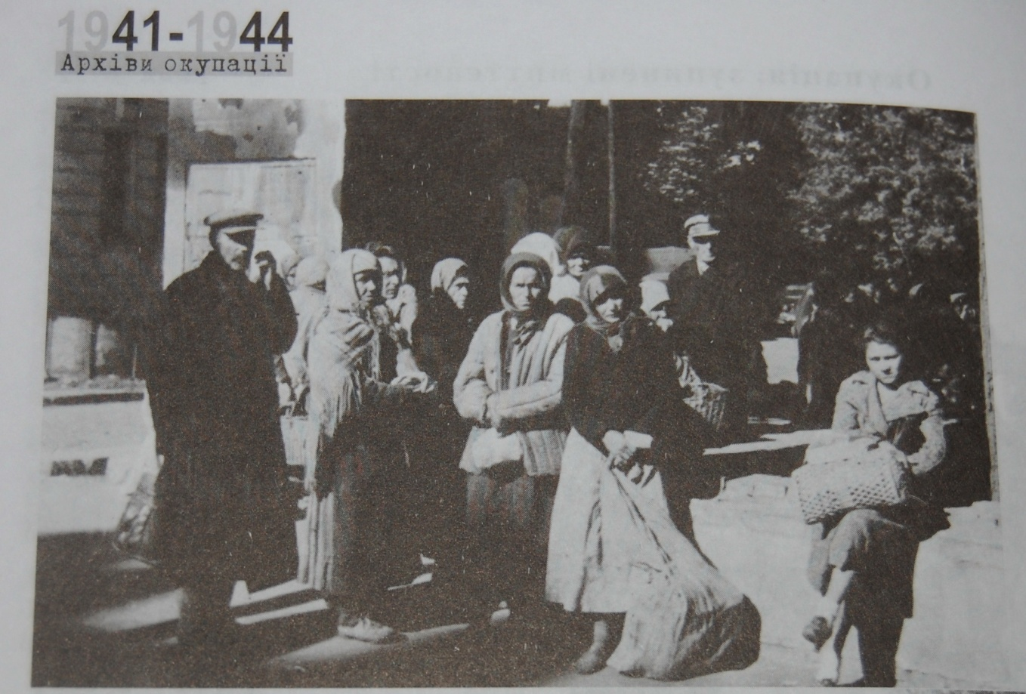
“ Остарбайтери ”
Виконала:
уч.11 класу
Чорнобаєва О.

Slide 2
Остарбайтери (нім. Ostarbeiter — «східні робітники») — німецький термін для означення осіб, які були вивезені гітлерівцями з східних окупованих територій, переважно з Рейхскомісаріату Україна, протягом Другої світової війни на примусові роботи до Німеччини.

Slide 3
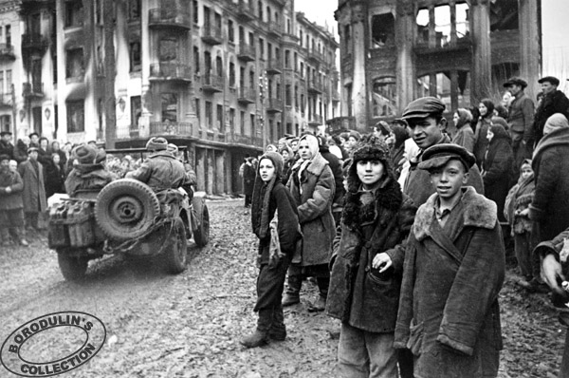

Slide 4
Перші українці опинилися на німецькій примусовій роботі ще влітку 1939.Це були мешканці окупованого угорськими військами Закарпаття, яких вивозили на роботу до Австрії.

Slide 5
Наступними на початку вересня 1939 потрапили до Рейху галичани – військовослужбовці польської армії, які виявилися в полоні й з часом були переведені до розряду цивільних робітників. Перші цивільні робітники з окупованої вермахтом України стали добровільно виїжджати до Німеччини ще влітку 1941 з дистрикту «Галичина».

Slide 6


Slide 7
До початку німецько-радянської війни нацистське керівництво не планувало використовувати в промисловості своєї країни робочу силу з окупованих територій. Навпаки, розроблялися схеми масового винищення мільйонів місцевих мешканців (генеральний план «Ост») та німецької колонізації захоплених радянських земель.

Slide 8
Зрив «блискавичної війни» восени 1941, необхідність проводити позиційні бойові дії та мобілізовувати все більше німецьких селян і робітників до армії змусили Гітлера частково змінити свої екстермінаційні плани й піти на використання трудових ресурсів з окупованих східних територій в економічних інтересах Третього Рейху.

Slide 9
Агітаційна компанія нацистів в Україні стартувала взимку 1942 у розпал голодної зими. Добровольцям обіцяли гідну заробітну плату, гаряче харчування та догляд за рідними, на час перебування працівника в Німеччині.

Slide 10
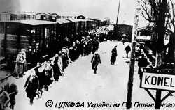

Slide 11
Перший ешелон із 1117 робітниками-спеціалістами вирушив із Харкова до Кельна 18 січня 1942, другий до Бранденбурга – 21 січня. Вивезення трудових ресурсів із Києва розпочалося 22 січня 1942, коли до Німеччини було відправлено 1,5 тис. осіб. 24 лютого перший потяг від’їхав із Сталіного.

Slide 12
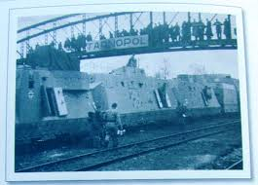

Slide 13
Особливістю початкових німецьких трудових наборів була чітка спеціалізація робітників за професіями (перевага віддавалася чоловікам зі спеціальністю будівельників, металургів, гірників тощо), а також їхній здебільшого добровільний характер.

Slide 14
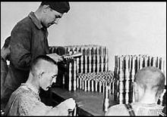

Slide 15
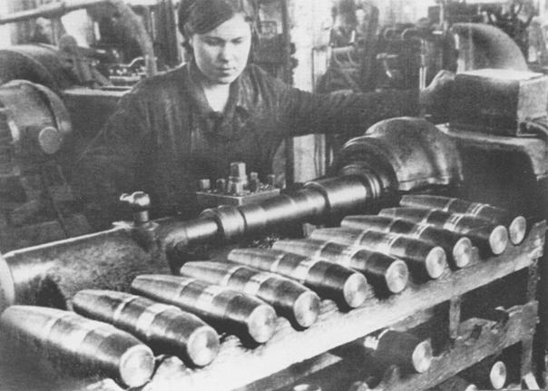

Slide 16
Досить швидко ситуація почала мінятися, адже Німеччину вже не задовольняла кількість добровольців. З весни 1942-го німці розпочали масові облави на місцеве населення із залученням до цього поліції та солдатів вермахту.

Slide 17
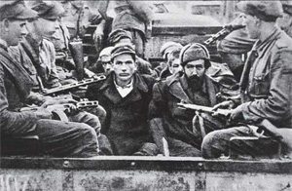

Slide 18
Запроваджена система з обіцянок, соціального тиску і брутального терору дала їм змогу того року депортувати з окупованих східних територій понад 1 млн цивільних робітників, більшість із яких (714 тис.) були вихідцями з України.

Slide 19
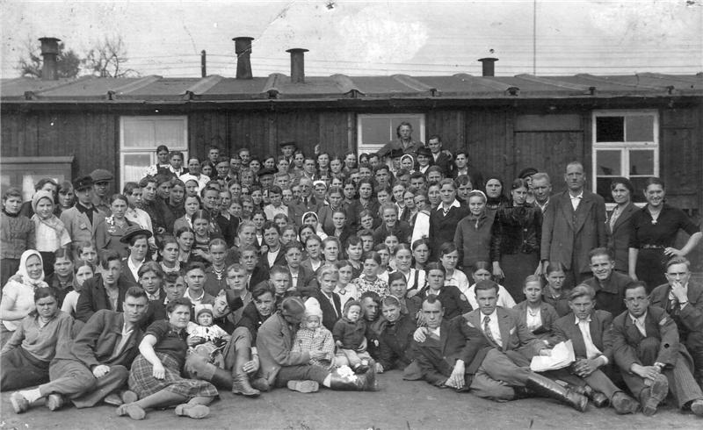

Slide 20
За 1941-44 загальна кількість остарбайтерів становила 2,8 млн.чол., у тому числі 2,2 млн. українців. Більшість остарбайтерів працювали на приватних підприємствах.

Slide 21
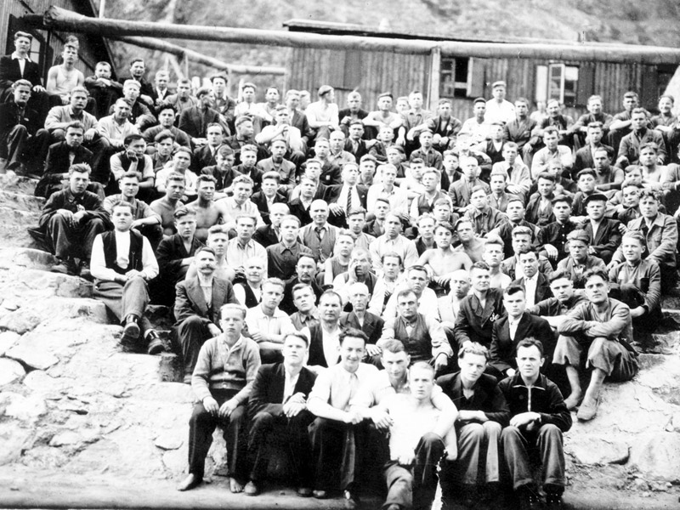

Slide 22
У Німеччині остарбайтери жили в спеціальних таборах під суворим наглядом адміністративно-поліцейських спецслужб. Заробітна плата становила 30 % платні німецького робітника, з чого більша частина йшла на оплату харчування і житла. За спробу втечі остарбайтери каралися смертю або ув'язненням у концтаборі.

Slide 23
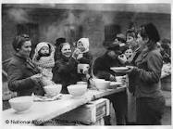

Slide 24
Остарбайтери носили обов'язкову дискримінаційну відзнаку «Ост.». У червні 1944 їх було замінено на національні відзнаки — для українців — тризуб. Більшість остарбайтерів після закінчення війни була насильно репатрійована в СРСР, де майже всіх звинувачено у «зраді батьківщини» і репресовано.

Slide 25
Після завершення бойових дій у Європі 1945 більшість примусових робітників зі Сходу деякий час перебували в таборах переміщених осіб у Західній Німеччині.

Slide 26
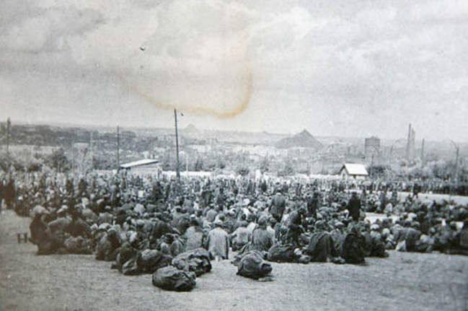

Slide 27
Згідно з міжнародними угодами між союзниками по антигітлерівській коаліції, ухваленими на Кримській та Потсдамській конференціях у 1945, повернення (репатріацію) до СРСР було оголошено обов’язковим для всіх громадян, які до 1939 мешкали в Країні Рад.

Slide 28
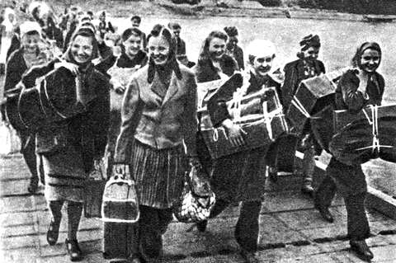

Slide 29
В 1994 німецький уряд виділив значні матеріальні кошти для компенсації колишнім остарбайтерам. Суми виплат українцям при цьому були в 5 разів менші ніж, наприклад, полякам. У 2006 виплати були припинені.

Slide 30
